Slide 1
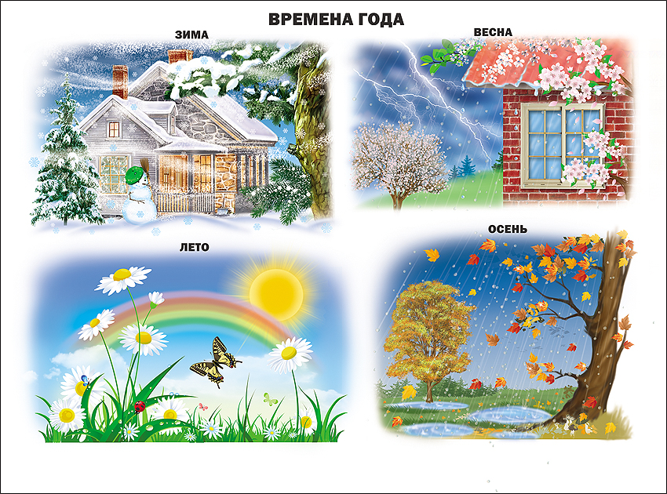
Времена года

Slide 2
Весна

Slide 3
лето

Slide 4
осень

Slide 5
зима

